Slide 1
Il libro antico
mfernandelli@units.it

Slide 2
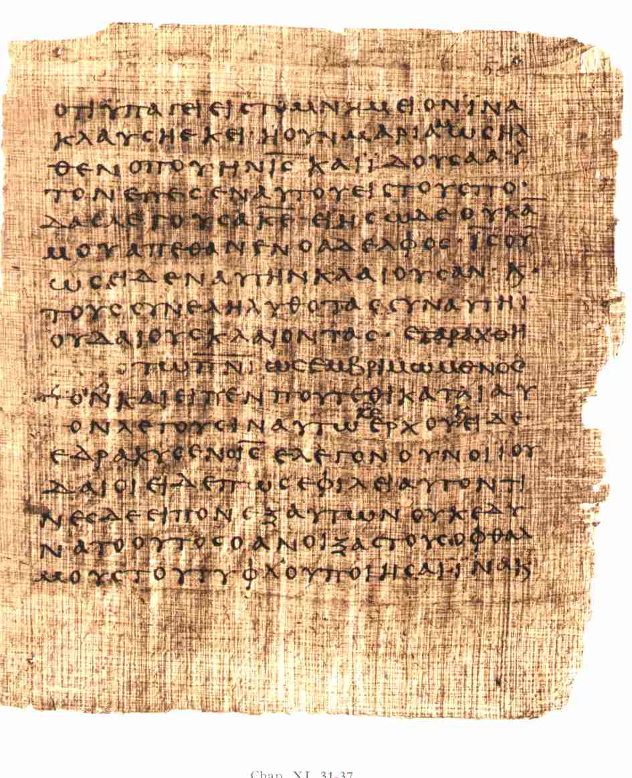
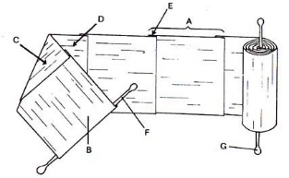
Testo di riferimento:
Mondin – Pistellato, cap. 9.

Slide 3
Coronide
Dettaglio del P. Lit. Lond. 134, col. IX (II secolo a.C.)

Slide 4
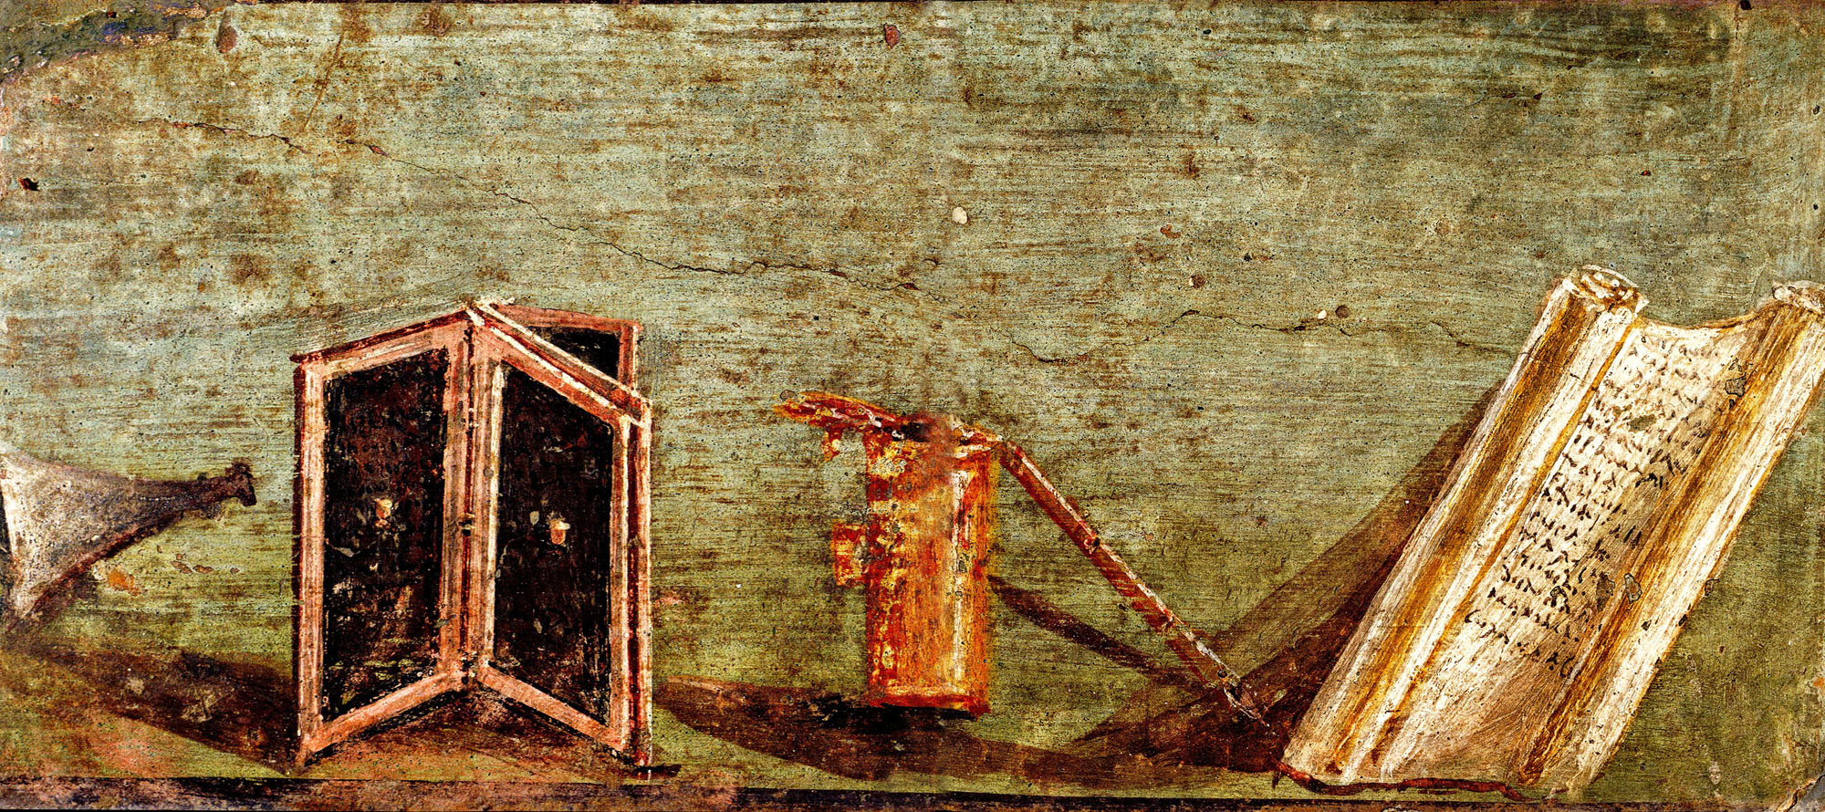

Slide 5
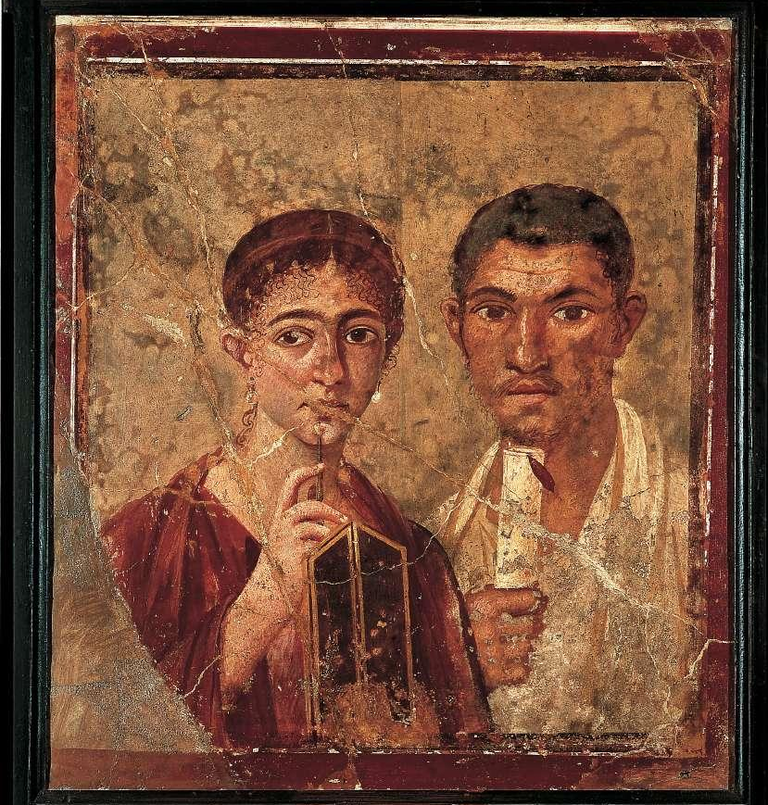

Slide 6
